Slide 1
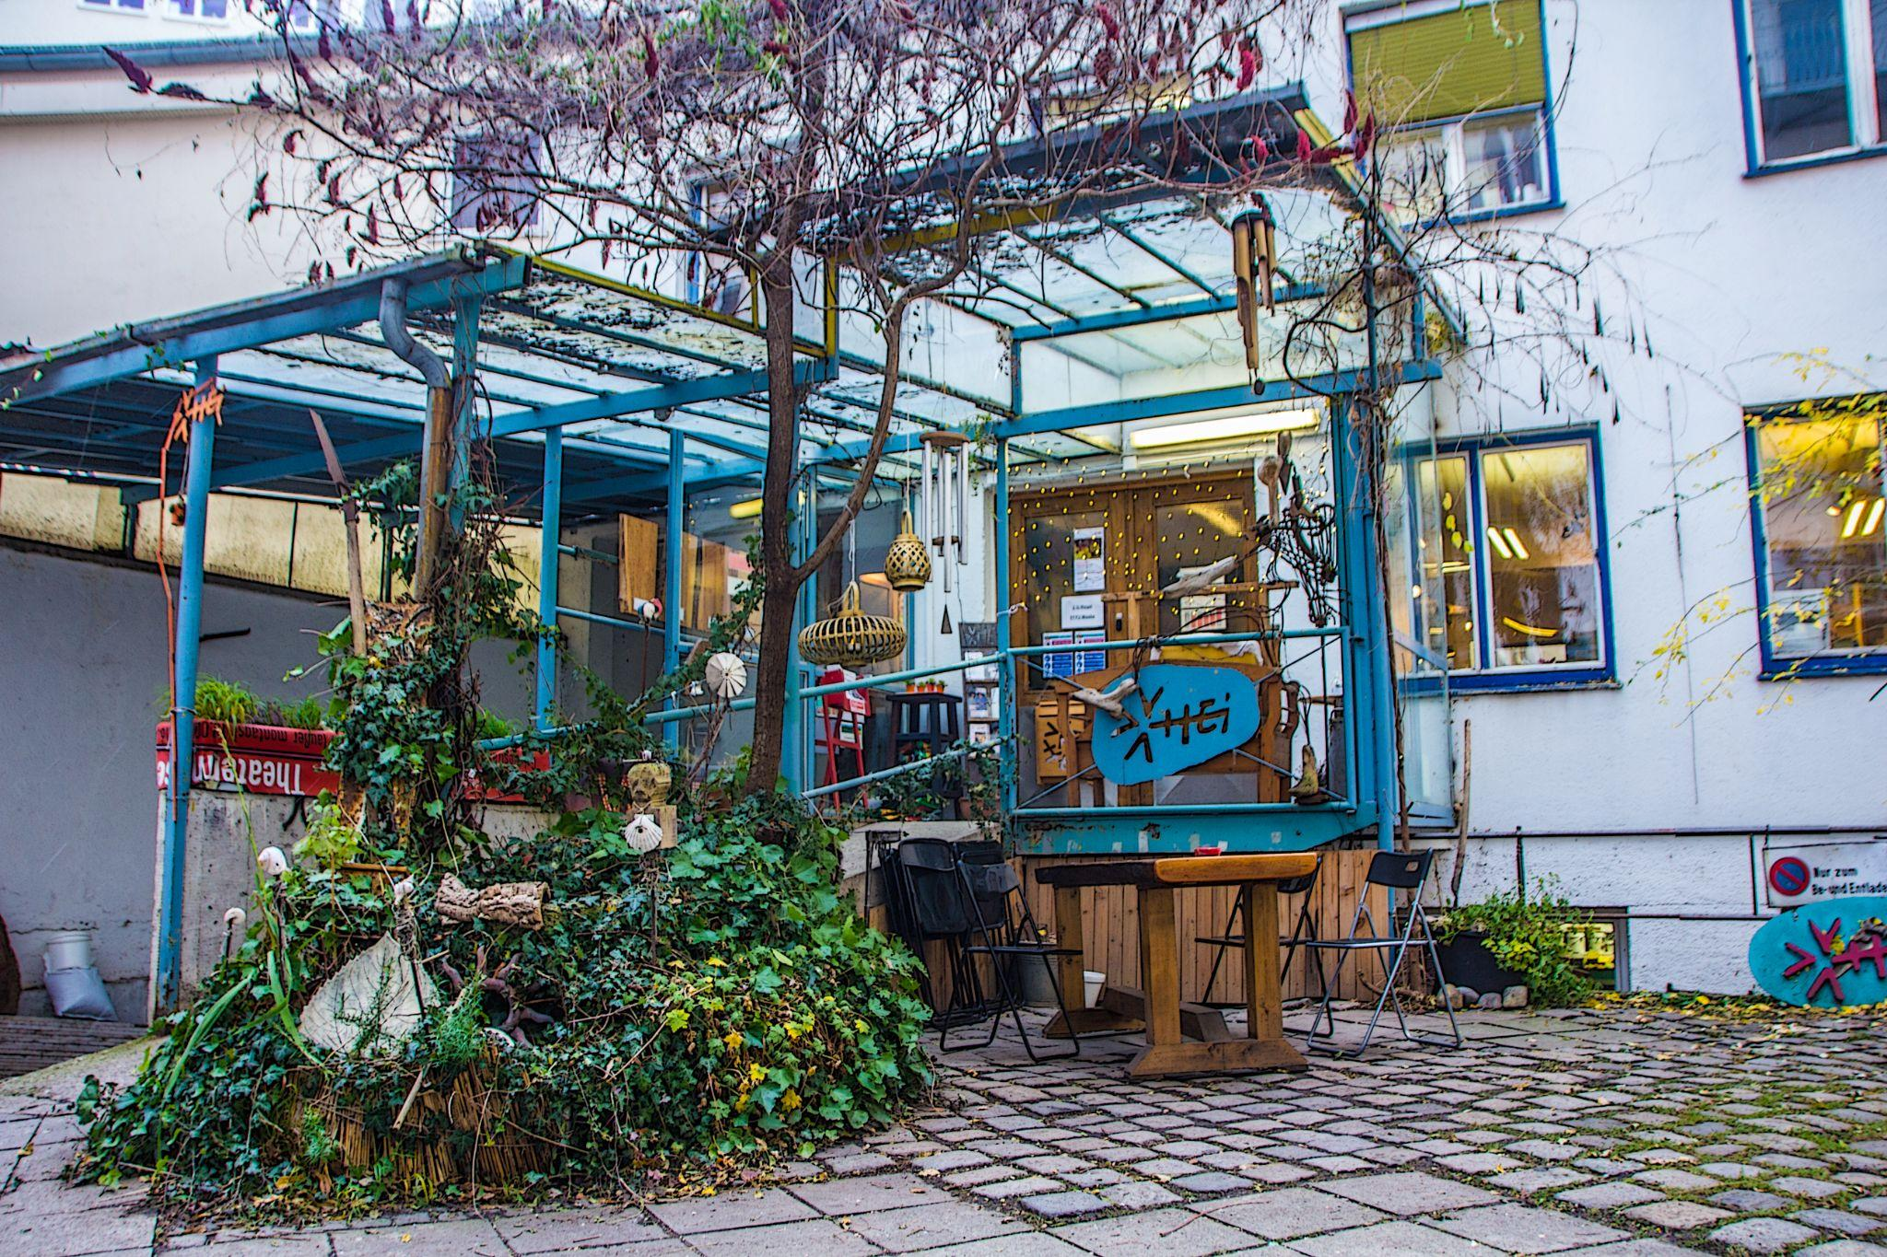
Bericht für die Mitglieder
HEi 2025
.
Verein zur Förderung von Eigenarbeit e.V.
Bericht für die Mitgliederversammlung November2024

Slide 2
Tagesordnung Mitgliederversammlung November 2025
1. Wahl einer Versammlungsleitung, Feststellung der Beschlussfähigkeit und Abstimmung über geänderte Tagesordnung
2. Fundraising Vortrag von Prof. Dr. Patrick Roy
3. Bericht über die Aktivitäten des Vereins
Bericht Repair Cafe 2024-25, Elisabeth Redler
Die Entwicklung des HEi 2024 und Geschäftsbericht 2024 des Vorstands
4. Bericht der Revisoren für 2024
5. Aussprache
6. Entlastung des Vorstands für das Jahr 2024
7. Neuwahl der Vorstände
8. Bericht über das aktuelle Jahr und Ausblick 2026
9. Bericht des Beirates
10. Abstimmung und Beschlüsse über Anträge
11. Verschiedenes
Notes:
Protokollanten suchen, Abstimmung über geänderte Tagesordnung weil sich das thema Fundraising und STiftung für den Vorstand als wichtiges zukünftiges und nachhaltiges Thema herauskristallisiert hat, Wahlhelfer suchen, Anzahl der ord. Mitglieder und der Fördermitglieder und laut anwesenheitsliste Anzahl für Protokoll festhalten

Slide 3

Die Entwicklung des HEi 2024
Nutzungsstatistik
Werkstattnutzung, Kurse, Schulprojekte und Veranstaltungen
Schwerpunkte 2024
  Personal
  Finanzierung
Zukunftsperspektiven
Mittel- und Langfristige finanzielle Absicherung durch den Ausbau von Fundraising und Treuhandstiftung
Notes:
HEi – Jahresbericht 2024 1. Einleitung
Erstmals seit 2020 konnten wir im Verlauf des Jahres 2024 wieder einen stabilen, ruhigen und hoffnungsvollen Betriebsverlauf erleben. Nach mehreren Jahren mit Personalengpässen, Finanzierungslücken und organisatorischen Herausforderungen gelang es uns 2024, den Betrieb zu beruhigen, neu zu strukturieren und strategisch zu stabilisieren.
Der Fokus lag dabei auf drei zentralen Bereichen:
Finanzielle Konsolidierung
Personelle Stabilisierung
Weiterentwicklung der Kursangebote und Werkstätten

Slide 4
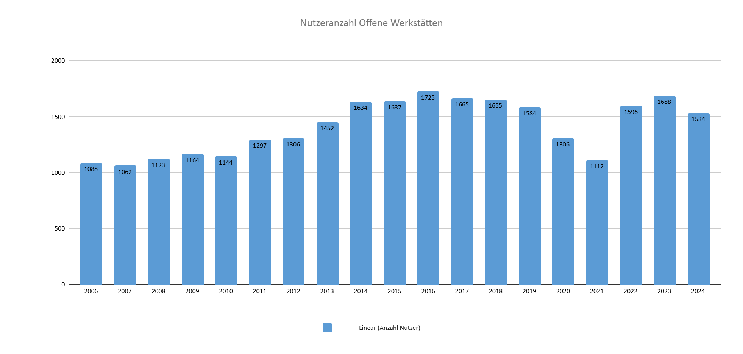
Offene Werkstattnutzung: Nutzer/innen
Dienstag bis Samstag nutzen die Menschen nach wie vor die offenen Werkstätten. Sie arbeiten dort mit und ohne FachanleiterInnen, je nach dem eigenen Können.
Bericht für die Mitglieder November 2024
Notes:
Es zeigt uns, dass die Idee des Hauses nach wie vor gefragt ist. Do it yourself ist auch nach fast 40 Jahren ein Wunsch vieler Menschen. Über 1500 Besuche beweisen uns, dass die Idee des Hauses zumindest in diesem Bereich weiter lebt. Es zeigt sich aber auch, dass mit dem bisherigen Angebot eine weitere Steigerung wohl nicht mehr möglich ist. In der Hoffnung dass neue Angebote, über die Benedikt berichten wird, auch neue Nutzergruppen anziehen wird.

Slide 5
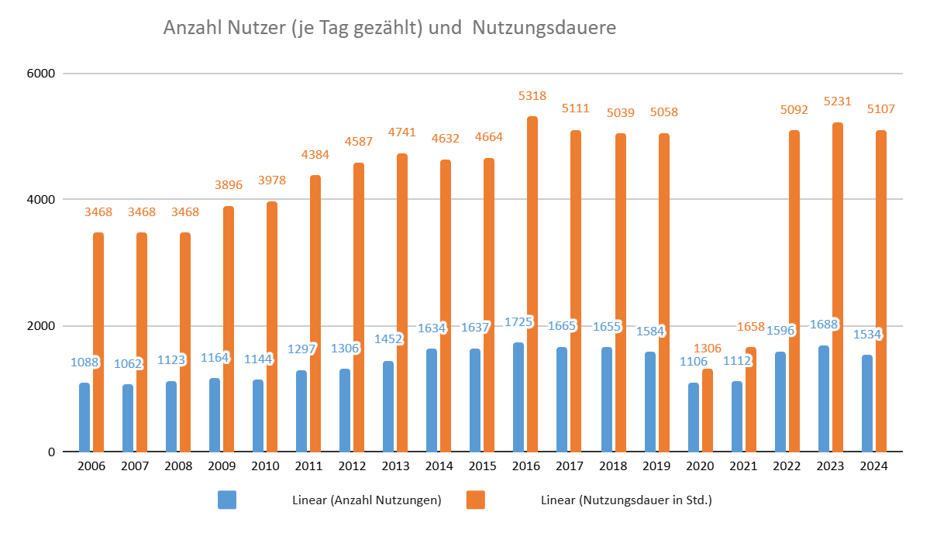
Offene Werkstattnutzung: Anzahl Nutzungen
Der Stand der Werte ist seit 2017 stabil, eine Steigerung ist nicht absehbar.
Bericht für die Mitglieder November 2024
Notes:
Hier noch ein Blick auf die Anzahl der Nutzungen aller Werkstätten. in 2024 wurden die Werkstätten über 1500 mal genutzt und die NutzerInnen hielten sich insgesamt über 5100 Stunden im Haus auf. Auch diese Auswertung zeigt, dass sich eine Steigerung mit den bisherigen Angeboten nicht mehr erreichen lässt. Seit 2017 sind diese Werte, bis auf Corona Zeiten, konstant.

Slide 6
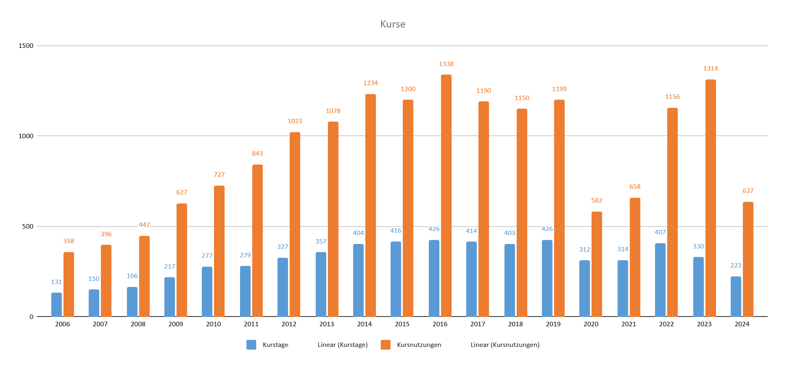
Kursnutzungen
Bericht für die Mitglieder November 2024
Notes:
2024
viele Kursabsagen, bis zu 54% z. B. bei Schmuck oder Holz mit 41% Kursabsagen.
Kurse überdenken: 54 % Schmuck, 47% Textil, 40% Papier, 36% Metall. Holz mit 41% Ausfall lag an Honorarkraft, die unzuverlässig war.
Eventuell bei Schmuck, Textil und Papier die Werkstatt vermieten und KursleiterInnen alles selber organisieren lassen. Die leeren Räume kosten
und nehmen uns die Möglichkeit, andere Angebote zu planen.
Möglicherweise hat sich das Verhalten der NutzerInnen verändert und sie wollen andere Angebote.

Slide 7
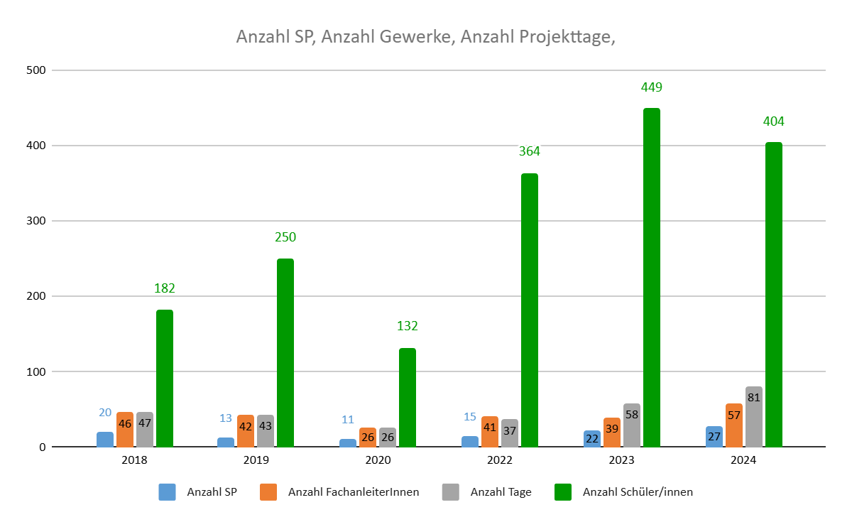
Praxisworkshops
Dank Alfred Bergmillers Engagement für den Schulbereich, konnten die Angebote trotz des Ausfalls von MitarbeiterInnen erhalten bleiben.
Bericht für die Mitglieder November 2024
Notes:
Schulprojekte gesamt 27
Gewerke in Projekten 67, im wesentlichen die Bereiche Holz, Metall, Papier, Schmuck, Keramik und Elektronik
Schüler*innen gesamt 404
HEi bleibt einer der relevantesten außerschulischen Lernorte in München.

Slide 8
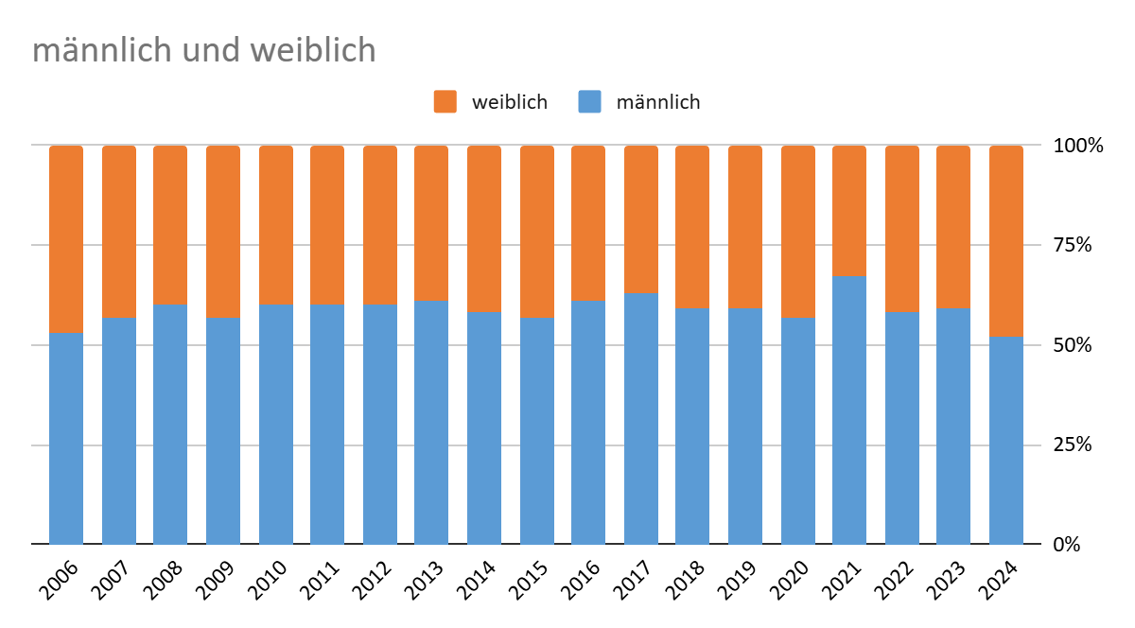
Offene Werkstattnutzung: Geschlechterverteilung
Bericht für die Mitglieder November 2024
Notes:
aber natürlich ist die Verteilung über die verschiedenen Gewerke sehr unterschiedlich. Im Bereich Holz und Metall sind es überwiegend Männer und in den Bereichen Papier und Schmuck überwiegend Frauen, die diese Angebote nutzen.

Slide 9
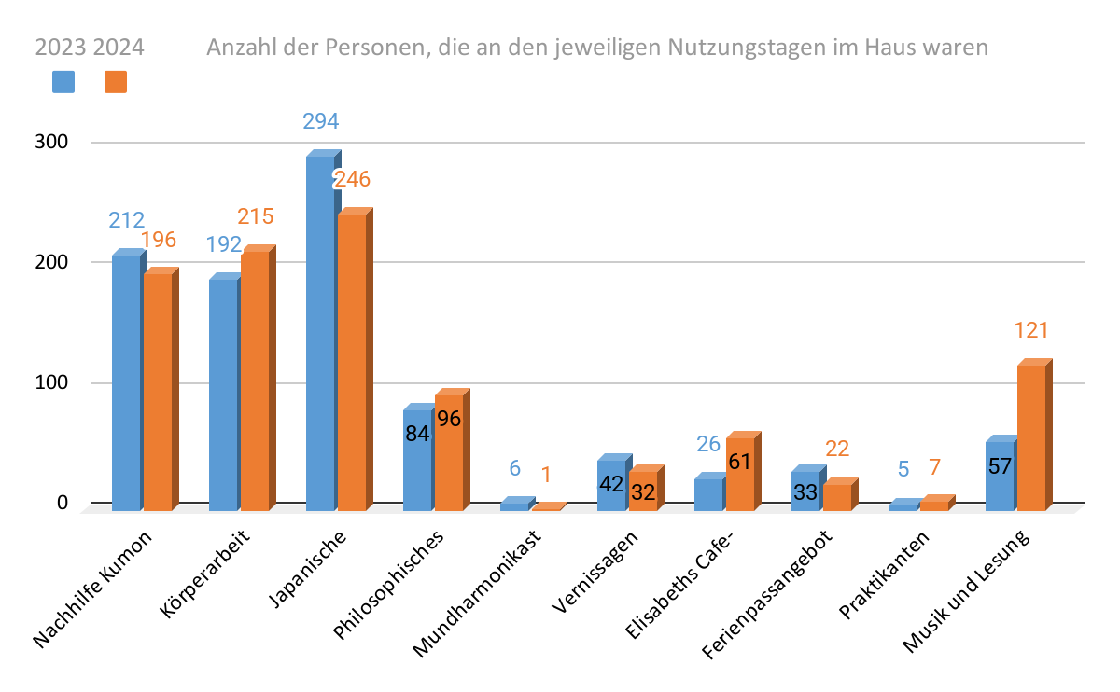
Menschen im HEi
Bericht für die Mitglieder November 2024
Notes:
Weitere Angebote im Haus
Spieleabende
Inklusiver Häkel- & Handarbeitstreff
DGHK Lampenbau
Münchner Ferienpass
Kindergeburtstage
Führung Stiftungsfrühling
Adventskranzbinden (Gerti Falk)
Metallkurs der Gemeinde Beth Shalom um nur noch einige Aktivitäten im Haus zu nennen. Die Menschen die zu diesen Angeboten kommen sind nicht immer zählbar und tauchen von daher auch nicht in den Statistiken auf.

Slide 10
Angebote die nicht in den Werkstätten stattfinden
TEAM
Wöchentliches Team
Team Sonntag mit Weißwürsten und Vegetarischem
Erste-Hilfe-Kurs
HEi Ausflug Schäftlarn
Fortbildung “Zivilcourage und Selbstreflexion”
Treffen mit Fachteams
Interne Weihnachtsfeier
Praktikantenbetreuung
Bufdi Begleitung
AGH und Tam Begleitung
Bericht für die Mitglieder November 2024
Notes:
Was alles im Hintergrund stattfand. Hier einige Aktivitäten der Teammitglieder die über den Arbeitsalltag hinausgehen.

Slide 11
Angebote die nicht in den Werkstätten stattfinden
VERANSTALTUNGEN
Patrizia Meißner
Ausstellung Stickbee
Ausstellung Johannes Petrus Lehner
Ausstellung Werner Resch
Vernissage "Liebesbaum"
Lesung SMART & NETT
Lesung Literaten Kulturveranstaltung
Teilnahme am Kultursonntag Haidhausen
WEIHNACHTSLESUNG & KONZERT
Bericht für die Mitglieder November 2024
Notes:
Ausstellungen, Lesungen und Musik mit Lesungen unterstreichen, dass das HEi auch ein Bürgerhaus ist

Slide 12
Angebote die nicht in den Werkstätten stattfinden
ANGEBOTE IM HAUS
Spieleabende
Inklusiver Häkel- und Handarbeitstreff
DGHK Lampenbau
Philosophisches Café "Gedankenschmiede"
KUMON Lerncenter
Japanische Kinder
Münchner Ferienpass in den Ferien
Vereinzelte Kindergeburtstag
Führung Stiftungsfrühling
Tanzberger Körperarbeit
Gerti Falk – Adventskranzbinden
Metall Kurs Gemeinde München Beth Shalom
Kleidertausch
Foodsharing
Bericht für die Mitglieder November 2024

Slide 13
Schwerpunkte 2024 bis heute
Personal
Finanzierung
Vernetzung und Austausch
Bericht für die Mitglieder November 2024
Notes:
Jetzt einige Informationen über die Entwicklung der Personalstunden, eine Zusammenfassung der Finanzen und die Öffentlichkeitsarbeit

Slide 14
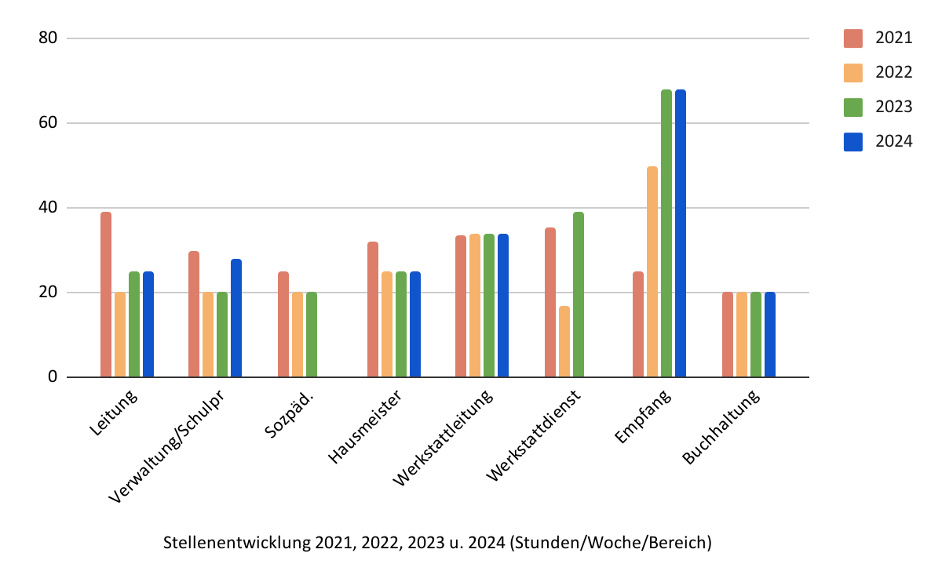
Personal
Bericht für die Mitglieder November 2024
Notes:
Wir sind von 195 (2021) auf 112 Std. runtergegangen um die Finanzierbarkeit des HEi aufrecht halten zu können. Weitere Kürzungen stehen nicht an und sind für die derzeitige Betriebsform auch nicht machbar. Die Aufgaben müssen allerdings von den restlichen Mitarbeitenden sehr eigenverantwortlich umgesetzt werden. es gibt keinen Puffer mehr bei Ausfällen. Der intensivste Personaleinsatz liegt bei der Organisation der Kurse (Kursplanung, Werbung für Kurse, Kursgebühren verwalten, KursanbieterInnen abrechnen, Werkstätten herrichten, individuelle Betreuung der KursanbieterInnen).

Slide 15
MITARBEITENDE & FREIE 2024
Gabriele Gottschalk-Keller, Reinhard Mesletzky, Stocki, Martina, Sabrina, Jens, Antje, Susanne, Heiko, Iwakami-Dose, Sanae Gregg, Jules, Josefine, Benedikt Stams, Kim, Marlene, Ursula, Friederike, Lena, Berit, Andrea, Kurt, Florian, Günther, Horst, Annegret, Ulrike, Sofia, Michi, Sascha, Renata, Marlene, Tanzberger, Gerti, Caroline, Arni, Karen, Martin, Ute, Elisabeth, Erich, Andreas, Stefan, Kristina, Brigitte, Ingrid, Sergeij, Moni, Holger, Jakob, Deagan, Ellen, Regina, Andrea, Tim …
Bericht für die Mitglieder November 2024
Notes:
Es sind über 100 Menschen unterschiedlich intensiv im HEi aktiv gewesen und sind es auch noch heute. Die Liste ist noch um viele Namen zu erweiten, vor allem der Ehrenamtlichen..

Slide 16
Finanzierung
Förderung Kulturreferat: ab 2023 132.000€. Das HEi konnte von einer Projektförderung in eine institutionelle Förderung wechseln.
Sponsoring: bisher nur ein ein Sponsor, die bayerische Hausbau, endet 2025
Postcode Stiftung: 79.000€ bis Ende 2025 für Angebote für junge Menschen (Musik, Film, Streetart Kunst)
Weitere erfolgreiche Stiftungsanträge bei Münchner Bürgerstiftung, Wittmann Stiftung, Airbnb Community Fund und GLS Treuhandstiftung mit insgesamt ca. 90.000€
Spenden in Höhe von ca. 23.000€ von Privatpersonen
Bericht für die Mitglieder November 2024
Notes:
Das Thema Spenden, Fundraising und Stiftungsanträge ist der neue Dauer Schwerpunkt für die Vorstände und die Leitung. Vor allem Spenden und Stiftungsgelder in größeren Dimensionen verlangen viel Zeit und Kreativität in der Antragstellung, der Umsetzung der Projekte und der Abrechnung des Ganzen. Vor allem für größere Geldbeträge ist ein Verein als Nehmer nicht sehr attraktiv. Darum wollen wir in Form einer eigenen Stiftung auftreten, um zukünftig nicht nur Projektförderungen sondern auch dauerförderungen zu erreichen. Die Form der Treuhandstiftung erspart uns viel Personal- und Kostenaufwand und wir haben dann einen erfahrenen gemeinnützigen Partner an der Seite, das Haus des Stifters.

Slide 17
VEREIN ZUR FÖRDERUNG VON EIGENARBEIT E. V.
Mitgliederversammlung 2024
Finanzbericht 2024: Jahresergebnis & Einnahmen
Gesamte Betriebseinnahmen
STEUERLICHES JAHRESERGEBNIS 2024
651.224,05 €
+15.638,16 €
↑ +113.235,26 € (+21%) ggü. Vorjahr
-123.987,16 €
Ordentliche Einnahmen
Erfolgreicher Turnaround (Vorjahr):
626.084,49 €
Zuschüsse, Kurse, Spenden & Beiträge
Neutrale Erträge
Vereinnahmte USt.
Erfolgsfaktor 2024
12.421,21 €
12.718,35 €
Deutliche Steigerung der betrieblichen Erträge bei zeitgleicher Ausgabenkontrolle.

Slide 18
VEREIN ZUR FÖRDERUNG VON EIGENARBEIT E. V.
Gesamtausgaben 2024
Aufschlüsselung der Betriebsausgaben 2024
635.585,89 €
1. PERSONALKOSTEN
2. BES. AUFWENDUNGEN
3. RAUMKOSTEN
4. WEITERE AUSGABEN
297.693,96 €
119.513,30 €
118.697,16 €
99.681,47 €
Löhne/Gehälter: 235.495,87 €
Sozialabgaben: 62.198,09 €
Honorare für Kurse, Fachberatung & Bildungsmaßnahmen
Miete/Pacht: 105.303,16 €
Gas, Strom, Wasser: 12.838,05 €
Material, Werbung, Kfz, Vorsteuer, Verwaltung & AfA
Fazit für die Mitgliederversammlung
Solide Vereinsfinanzen 2024
Die Betriebsausgaben sanken um ca. 26.390 € im Vergleich zum Vorjahr bei gleichzeitig steigenden Einnahmen.

Slide 19
Presse- und Öffentlichkeitsarbeit
Berichterstattung in Print, Online und TV
  Film Screening Omas gegen Rechts
  Filmhochschule
  München TV
  Radio Bamberg
  BR Film- und Rundfunkbericht
  Anfragen und Besuche von Neugründer/innen offener Werkstätten
Bericht für die Mitglieder November 2024
Notes:
dieser Bereich lag 2024 etwas brach. Trotzdem konnten einige Themen in der Öffentlichkeit sichtbar gemacht werden.

Slide 20
Zukunftsperspektiven
1. „HEi neu denken“ – Ziele:
Finanzierung auch im privaten Bereich ausbauen. Aufbau einer Erbschaftsfundraising Initiative.
Weitere Optimierung interner Abläufe
2. Raumsituation
Vorerst keine Aktivitäten notwendig. Mietvertrag bis 2028
Bericht für die Mitglieder November 2024
Notes:
Informationen über fundraising

Slide 21
Vielen Dank
für die Aufmerksamkeit!
Notes:
Bericht der Revisoren und dann Aussprache . danach Entlastung, danach Bericht aktuell und abstimmung anträge

